Slide 1
Многопользовательская 3D игра с интеграцией в Telegram
Автор:
студент группы 250501
Казаков Данила Максимович
Руководитель:
старший преподаватель кафедры ЭВМ
Смирнов Юрий Вячеславович

Slide 2
Цель
Игровая индустрия - один из самых динамично развивающихся сегментов цифрового рынка. Интеграция игр с мессенджерами, в частности с Telegram, позволяет снизить порог входа для пользователей и упростить процесс авторизации.
Разработка многопользовательской 3D-игры требует создания надежной серверной части для синхронизации в реальном времени, а интеграция с Telegram - разработки бота для доступа и взаимодействия с игроками.
Разработка многопользовательской трёхмерной игры и её интеграция с мессенджером Telegram посредством специализированного бота, в рамках которой будет создан программный комплекс, включающий клиентскую часть, сервер для многопользовательского режима и Telegram-бота для доступа и взаимодействия с пользователями.
Задачи
разработка серверной части;
разработка клиентской части;
разработка Telegram-бота;
разработка игровой логики;

Slide 3





Используемые технологии

Slide 4





Аналоги

Slide 5
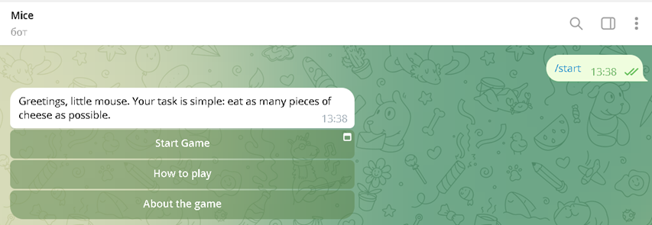
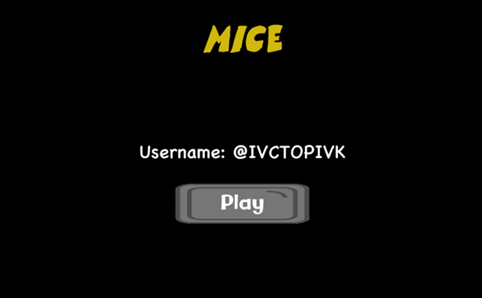
Интерфейс Telegram-бота и запуск игры
Пользователь запускает игру через Telegram-бота, нажимая кнопку «Start Game», после чего открывается WebApp с игрой.
В главном меню отображается username игрока, полученный из профиля Telegram.

Slide 6
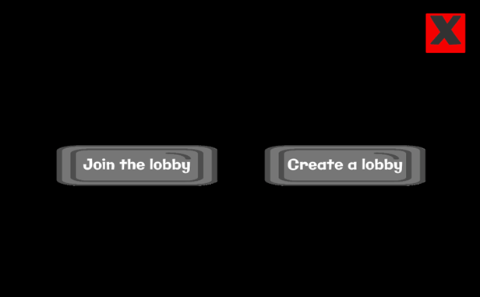
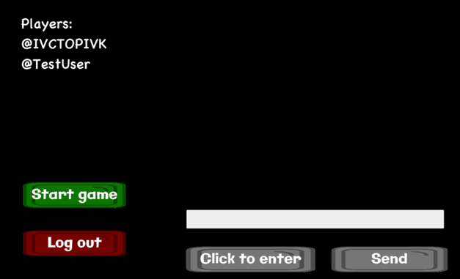
Создание и подключение к лобби
Игрок может создать новое лобби или подключиться к существующему из списка.
В лобби участники видят список игроков, могут общаться в чате. Создатель лобби имеет кнопку «Start game» для запуска игры.

Slide 7
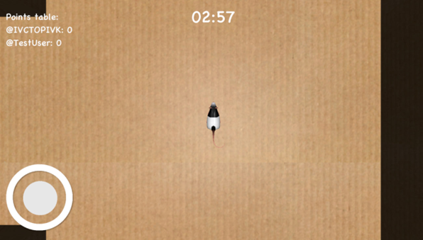
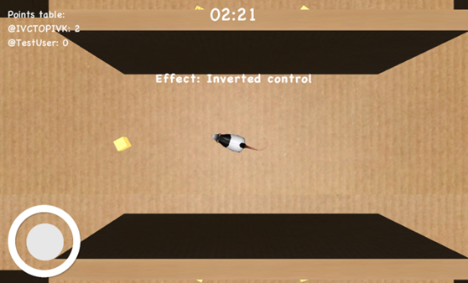
Игровой процесс
Игрок управляет персонажем с помощью виртуального джойстика.
На локации расположены обычные и бонусные предметы, а также ловушки. Сбор предметов увеличивает счет, бонусы дают временные эффекты (ускорение, замедление, отключение управления, инверсия).

Slide 8
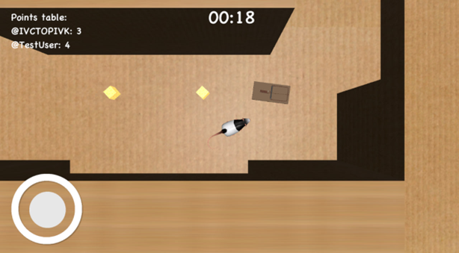
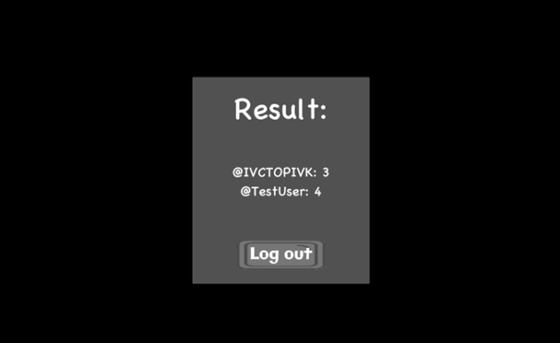
Ловушки и завершение игры
Ловушки отнимают процент собранных очков.
По истечении таймера появляется финальная панель с итоговыми очками всех игроков. Создатель лобби может нажать кнопку «Log out» для возврата всех участников в главное меню.

Slide 9
Выводы
Разработанное программное средство представляет собой многопользовательскую 3D-игру, интегрированную с мессенджером Telegram, и реализовано в соответствии с поставленными задачами.
Преимущества:
доступность игры через Telegram WebApp без установки и регистрации;
процедурная генерация локации, обеспечивающая уникальность каждого игрового сеанса;
полноценный многопользовательский режим с синхронизацией в реальном времени через WebSocket;
модульная архитектура, упрощающая сопровождение и дальнейшее развитие.
Возможные улучшения:
система сохранения прогресса и таблицы лидеров;
расширение игровых механик (бонусов, ловушек).

